Slide 1

统计学的基本概念
因子分解定理

Slide 2
充分统计量在统计中具有重要意义，在统计学中有一个基本原则：在充分统计量存在的场合，任何统计推断都可以基于充分统计量进行，这可以简化统计推断的程序，通常将该原则称为充分性原则.
统计学家奈曼(Neyman)给出了一个简单的判定方法--因子分解定理.

Slide 3
为简便起见，我们引入一个在两种分布类型中通用的概念——概率函数. p(x)称为随机变量X的概率函数：
在连续型场合，p(x)表示X的概率密度函数;
在离散型场合，p(x)表示X的概率分布律.

Slide 4
 因子分解定理
定理: 设总体X的概率函数是p(x;θ )，(X₁, X₂, …, X_{n})为样本，则T=T(X₁, X₂, …, X_{n})为θ 的充分统计量的充分必要条件是: 存在两个函数g(t;θ)和h(x₁, x₂,…, x_{n})，使得对任意的θ 和任一组观测值 x₁, …, x_{n}，有
p(x₁, x₂,…, x_{n}; θ ) =g(T(x₁, x₂,…, x_{n});θ )h(x₁, x₂,…, x_{n})
其中g(t,θ )是通过统计量 T 的取值而依赖于样本的.

Slide 5
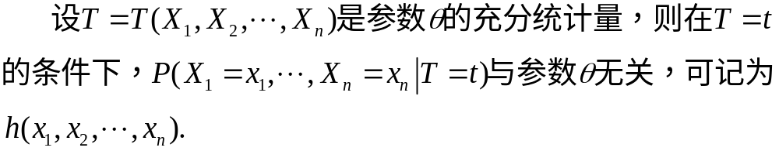
证明: 这里仅给出离散型随机变量情形的证明.
先证必要性.

Slide 6


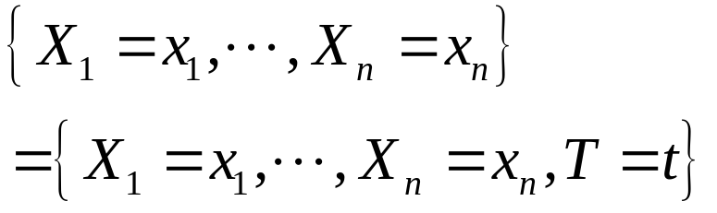

Slide 7
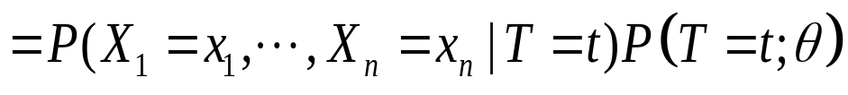
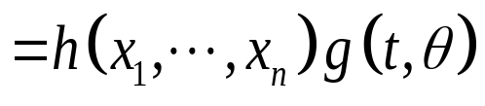
必要性得证.

Slide 8

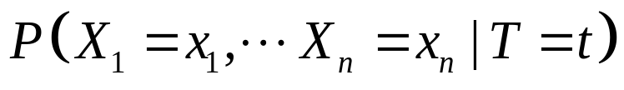
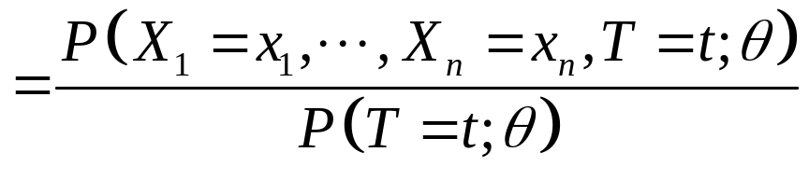
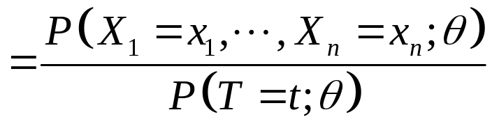
下证充分性.
对任给定的样本 (x₁, x₂, …, x_{n}) 和 t，

Slide 9
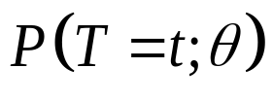
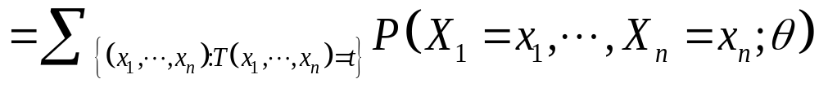
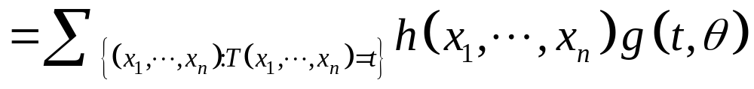

Slide 10
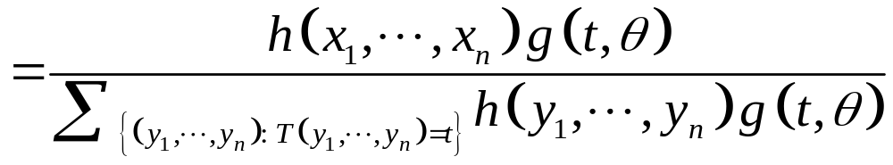
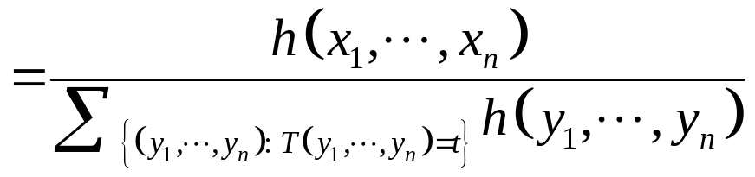
从而，
该条件分布与参数θ无关，说明T是参数θ的充分统计量.

Slide 11
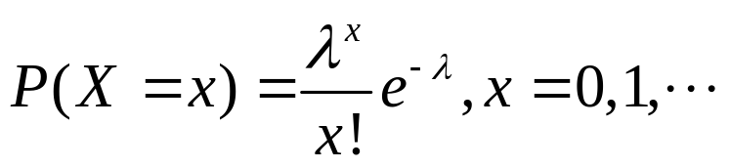
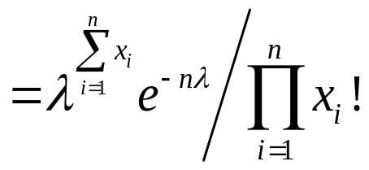
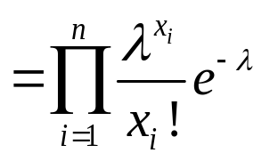
例1. 设(X₁, X₂, …, X_{n})是取自泊松分布P(λ)的样本，即总体的概率分布为
证明：样本(X₁, X₂, …, X_{n})的联合分布律为

Slide 12
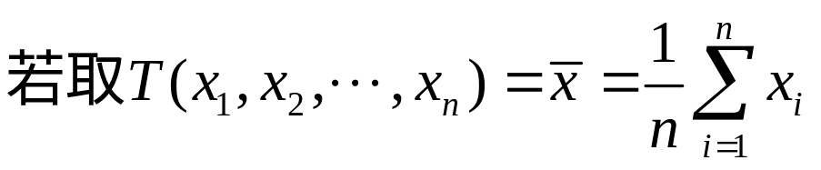
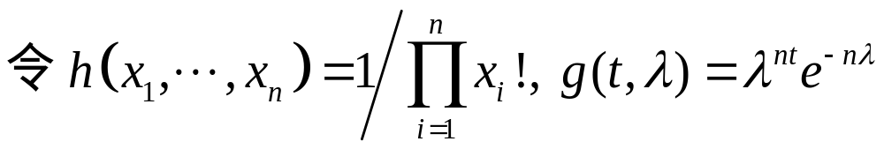
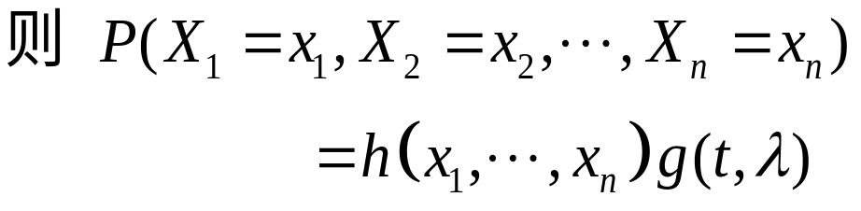

Slide 13
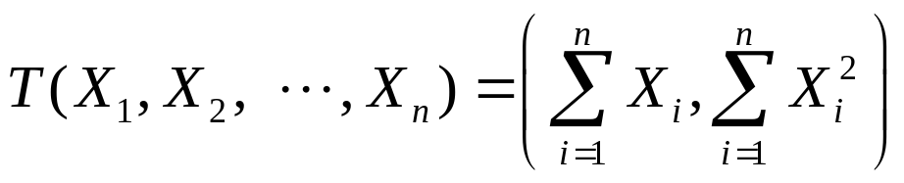
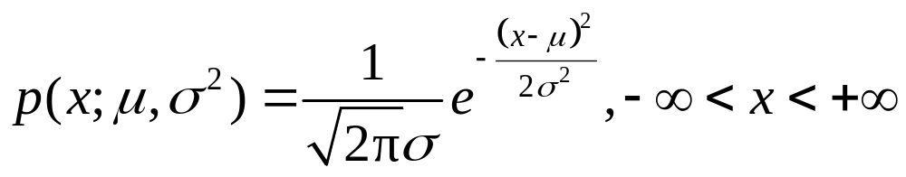
例2. 设(X₁, X₂, …, X_{n} )是取自总体N(μ, σ²)的样本，θ =(μ, σ²)是未知参数，试证明： 是参数θ =(μ, σ²) 的联合充分统计量.
证明： 正态总体N(μ, σ²) 的密度函数为

Slide 14
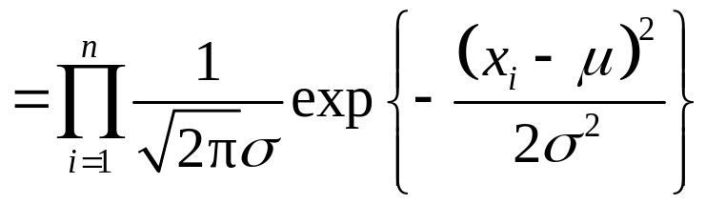
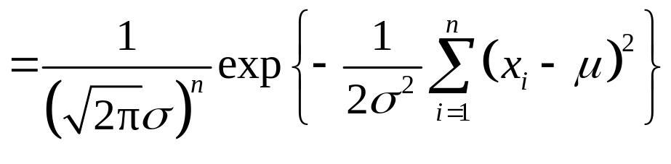
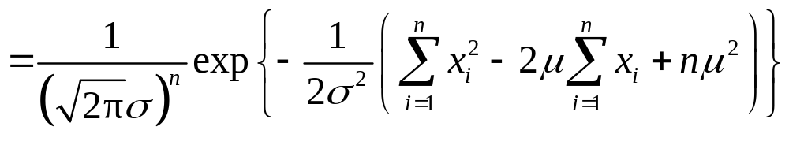
样本(X₁, X₂, …, X_{n} )的联合密度函数为

Slide 15
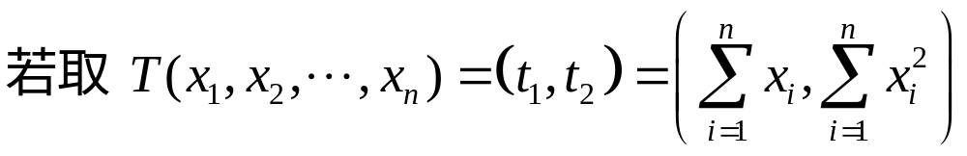
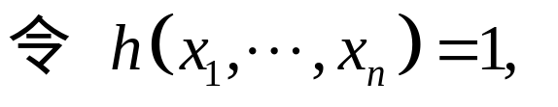
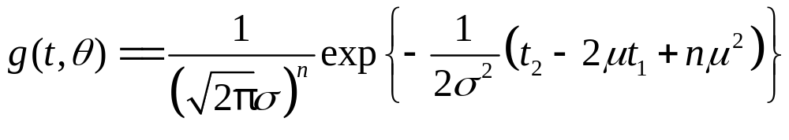
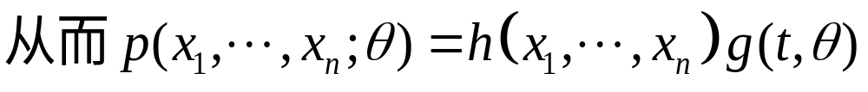

Slide 16

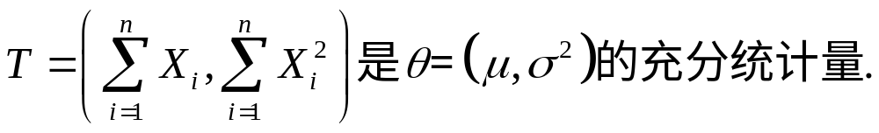

注意：

